Slide 1
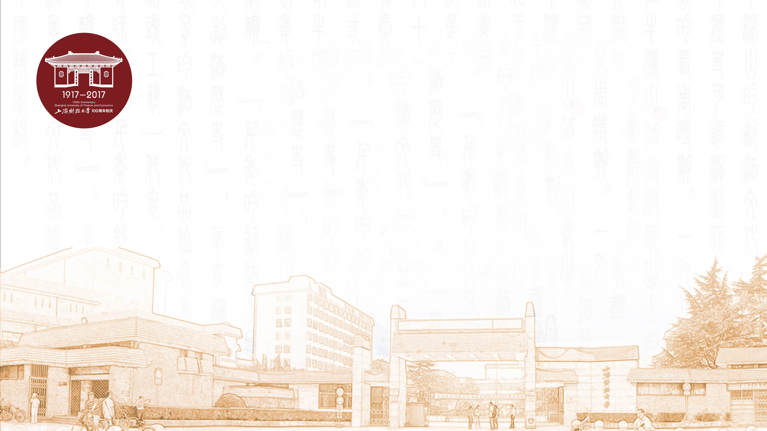
消费者权益保护法
上海财经大学法学院 何佳馨

Slide 2
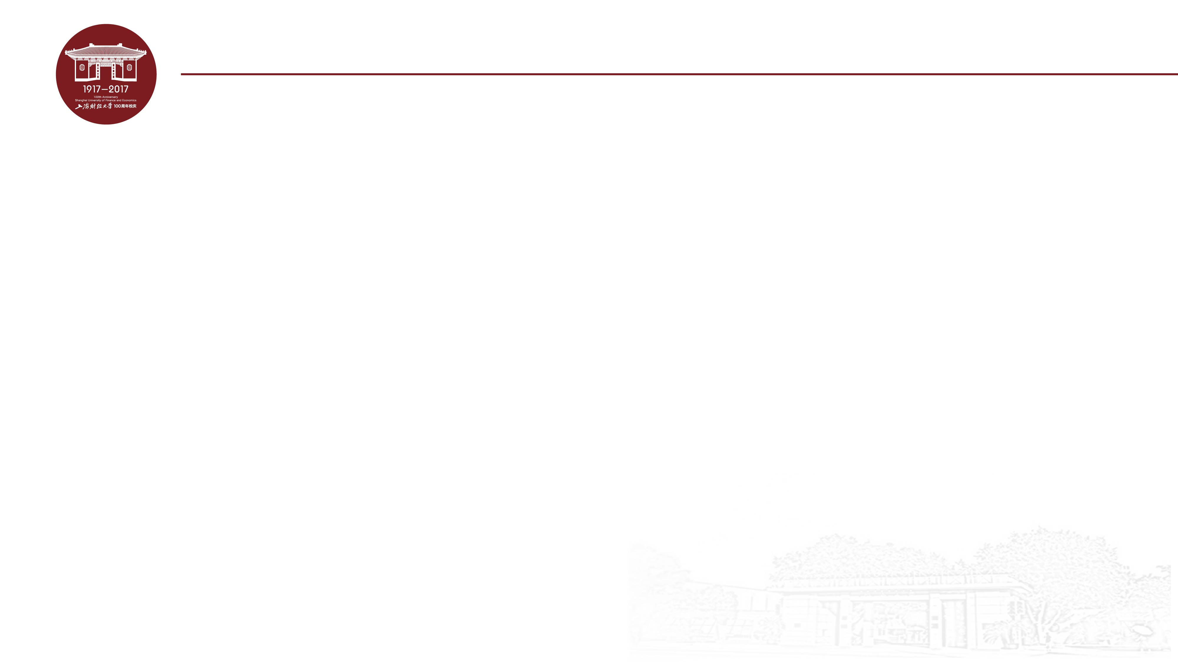
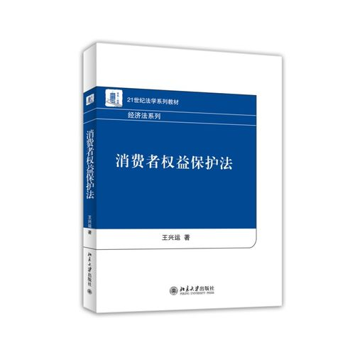
教材（推荐）：
《消费者权益保护法》
王兴运著，北京大学出版社2015年版

Slide 3
推荐消法相关网站
中国315法律网（中国法学会消费者权益保护法学研究会官网）
中国质量万里行促进会官网

Slide 4
推荐消法阅读著作
1、《消费者保护法》，李昌麒、许明月编著，法律出版社，2014年 第四版
2、《案例导读：消费者权益保护法及配套规定适用与解析》，孔慧编著，法律出版社，2014年版
3、《消费者权益保护法立法背景与观点全集》，法律出版社，2013年版

Slide 5
推荐消法阅读著作
4、《中华人民共和国消费者权益保护法释义(2013修正版) 》，法律出版社，2013年版
5、 《消费者权益保护法诠释》，河山著，法律出版社，2014年版

Slide 6
第一部分：消费者权利基础
第二部分：消费者权利解析
第三部分：消费者权利保护
第四部分：消费者权利救济

Slide 7
第一部分：消费者权利基础
消费者概念
经营者概念

Slide 8
消法制定与修订
1、《消费者权益保护法》的制定
1993年10月31日制定，1994年1月1日起施行
共分8章55条
2、《消费者权益保护法》的修订
2009年第一次修正
2013年第二次修正，2014年3月15日施行（共8章63条）

Slide 9
消费者的概念
什么是消费者？

Slide 10
场景一
消费者法律关系的客体是什么
小王去超市买食品，去商场买衣服
小王去理发店理发，去美容院美容

Slide 11
场景一
消费法律关系的客体，可以是商品，也可以是服务
购买、使用商品的是消费者
接受服务的，同样也是消费者

Slide 12
1994年旧消法 | 2014年新消法
第十九条 …… 商店提供商品应当明码标价。 | 第二十条 …… 经营者提供商品或者服务应当明码标价。
第四十条 民事责任 …… （一）商品存在缺陷的； | 第四十八条 民事责任 …… (一)商品或者服务存在缺陷的;
第五十条 行政责任 …… （一）生产、销售的商品不符合保障人身、财产安全要求的； | 第五十六条 行政责任 …… (一)提供的商品或者服务不符合保障人身、财产安全要求的；

Slide 13
场景二
所购买商品的价值是否会影响消费者的身份
小王购买300元的衣服
小王购买30万的私家车
小王购买300万的商品房

Slide 14
消法中的惩罚性赔偿制度
1994年旧消法：退一赔一
2014年新消法：退一赔三
2015年食品安全法：退一赔十

Slide 15
案例一 最高院17号指导案例
2007年2月，原告张某从被告某汽车销售公司处购买雪佛兰轿车一辆，价格为13.8万元。
后张某发现她买到的不是一辆新车，而是一辆维修过的有瑕疵的车，进而认为遭受到欺诈，请求法院适用当时的旧消法，判令被告承担惩罚性赔偿的责任。
争议焦点：由于购买汽车的价款巨大，张某是否属于消费者

Slide 16
案例一 最高院17号指导案例
“为家庭生活消费需要购买汽车，发生欺诈纠纷的，可以按照《消法》处理。”
购买私家车，属于消费者，适用消法

Slide 17
2003年5月7日，最高人民法院公布《关于审理商品房买卖合同纠纷案件适用法律若干问题的解释》
“商品房购买者属于消费者，但关于惩罚性赔偿责任的规定与《消法》规定有所不同”
“要求出卖人承担不超过已付购房款一倍的赔偿责任”

Slide 18
“商品房的销售广告和宣传资料为要约邀请，但是出卖人就商品房开发规划范围内的房屋及相关设施所作的说明和允诺具体确定，并对商品房买卖合同的订立以及房屋价格的确定有重大影响的，应当视为要约。该说明和允诺即使未载入商品房买卖合同，亦应当视为合同内容，当事人违反的，应当承担违约责任。”（第3条）

Slide 19
“具有下列情形之一，导致商品房买卖合同目的不能实现的，无法取得房屋的买受人可以请求解除合同、返还已付购房款及利息、赔偿损失，并可以请求出卖人承担不超过已付购房款一倍的赔偿责任：
（一）商品房买卖合同订立后，出卖人未告知买受人又将该房屋抵押给第三人；
（二）商品房买卖合同订立后，出卖人又将该房屋出卖给第三人。”
（第8条）

Slide 20
“出卖人订立商品房买卖合同时，具有下列情形之一，导致合同无效或者被撤销、解除的，买受人可以请求返还已付购房款及利息、赔偿损失，并可以请求出卖人承担不超过已付购房款一倍的赔偿责任：
（一）故意隐瞒没有取得商品房预售许可证明的事实或者提供虚假商品房预售许可证明；
（二）故意隐瞒所售房屋已经抵押的事实；
（三）故意隐瞒所售房屋已经出卖给第三人或者为拆迁补偿安置房屋的事实。”
（第9条）

Slide 21
《关于审理商品房买卖合同纠纷案件适用法律若干问题的解释》已于2020年12月进行修正，删除了第8、9条的规定
与销售广告和宣传资料不符 承担违约责任（第3条）
房屋质量不合格 赔偿损失（第9、10条）
延期、无法办理不动产登记 承担违约责任、赔偿损失、解除合同（第14、15条）

Slide 22
场景三
消费者消费的目的只能是生活消费么
小王购买面粉，做成包子，放到自己开的早餐店里售卖
小王购买面粉，做成包子自己吃

Slide 23
场景三
消费者消费的目的是生活消费，而不是生产经营
“生活消费”

Slide 24
案例二 1650万宾利车赔偿案
2014年，原告杨某在被告某汽车销售公司处订购了一辆价值550万的宾利车。后发现，被告卖给他的是一辆维修过的车，认为被告的行为构成欺诈，遂诉至法院，要求适用新消法，判令被告向其承担惩罚性赔偿责任。

Slide 25
案例二 1650万宾利车赔偿案
在法庭上，杨某自认，其购买宾利车后，多用于接待等商务招待。（虽然宾利车登记在杨某个人名下，而非公司名下，杨某也开这辆车自用。）
争议焦点：杨某购买宾利车，多用于商务招待，这属于“生活消费”么？杨某还是消费者么？

Slide 26
案例二 1650万宾利车赔偿案
“消费者将个人所购车辆用于生活所需且不排除用于与工作有关的用途，乃个人消费者日常用车的常见情形，如果为‘生活所需’所购的车辆不能用于工作有关的用途，与社会大众所用的车辆现实不符。”
“生活消费”作扩大解释

Slide 27
“生活消费”
购买商品用于吃喝拉撒属于生活消费
购买保险属于么
购买医疗服务？
购买美容服务？
购买健身服务？
购买理财产品？

Slide 28
金融消费者
《消费者权益保护法》（2014年）第二十八条规定：
采用网络、电视、电话、邮购等方式提供商品或者服务的经营者，以及提供证券、保险、银行等金融服务的经营者，应当向消费者提供经营地址、联系方式、商品或者服务的数量和质量、价款或者费用、履行期限和方式、安全注意事项和风险警示、售后服务、民事责任等信息。

Slide 29
《国务院办公厅关于加强金融消费者权益保护工作的指导意见》（国办发〔2015〕81号，2015年11月13日发布）
“（一）人民银行、银监会、证监会、保监会（以下统称金融管理部门）要按照职责分工，密切配合，切实做好金融消费者权益保护工作。……

Slide 30
（二）银行业机构、证券业机构、保险业机构以及其他从事金融或与金融相关业务的机构（以下统称金融机构）应当遵循平等自愿、诚实守信等原则，充分尊重并自觉保障金融消费者的财产安全权、知情权、自主选择权、公平交易权、依法求偿权、受教育权、受尊重权、信息安全权等基本权利，依法、合规开展经营活动。”

Slide 31
《中国人民银行金融消费者权益保护实施办法》（中国 人民银行令〔2020〕第5号，2020年9月15日发布，2020年11月1日实施）
“本办法所称金融消费者是指购买、使用银行、支付机构提供的金融产品或者服务的自然人。”（第二条第三款）”

Slide 32
“在中华人民共和国境内依法设立的为金融消费者提供金融产品或者服务的银行业金融机构（以下简称银行），开展与下列业务相关的金融消费者权益保护工作，适用本办法：
（一）与利率管理相关的。
（二）与人民币管理相关的。
（三）与外汇管理相关的。
（四）与黄金市场管理相关的。
（五）与国库管理相关的。

Slide 33
（六）与支付、清算管理相关的。
（七）与反洗钱管理相关的。
（八）与征信管理相关的。
（九）与上述第一项至第八项业务相关的金融营销宣传和消费者金融信息保护。
（十）其他法律、行政法规规定的中国人民银行职责范围内的金融消费者权益保护工作。”（第二条第一款）

Slide 34
“在中华人民共和国境内依法设立的非银行支付机构（以下简称支付机构）提供支付服务的，适用本办法。”（第二条第二款）

Slide 35
《处置非法集资条例（征求意见稿）》（国务院，2017年8月24日）
“第四条 非法集资参与人应当自行承担因参与非法集资受到的损失。”
“本条例所称非法集资参与人，是指为非法集资投入资金的单位和个人。”

Slide 36
金融消费者/非法集资参与人
对于买高额回报理财产品的投资者来说，要求风险买者自负。
“卖者尽责，买者自负”

Slide 37
《九民纪要》中关于金融消费者权益保护纠纷案件的审理
在审理金融产品发行人、销售者以及金融服务提供者（以下简称卖方机构）与金融消费者之间因销售各类高风险等级金融产品和为金融消费者参与高风险等级投资活动提供服务而引发的民商事案件中，必须坚持“卖者尽责、买者自负”原则，将金融消费者是否充分了解相关金融产品、投资活动的性质及风险并在此基础上作出自主决定作为应当查明的案件基本事实，依法保护金融消费者的合法权益，规范卖方机构的经营行为，推动形成公开、公平、公正的市场环境和市场秩序。

Slide 38
适当性义务：将适当的产品销售给适合的金融消费者
（适当性义务的履行是“卖者尽责”的主要内容，也是“买者自负”的前提和基础。）
法律适用规则：
主要依据的法律：合同法、证券法、证券投资基金法、信托法；国务院发布的规范性文件
可以参照适用的法律：相关部门的部门规章、规范性文件与以上法律不相抵触的

Slide 39
责任主体：未尽到适当性义务的以下主体
金融产品的发行人、销售者（消费者可以任选其一，也可让两者承担连带责任）
金融服务提供者
举证责任分配：
金融消费者：购买产品（或者接受服务）、遭受的损失等事实
卖方机构：是否履行了适当性义务承担举证责任。

Slide 40
告知说明义务：
根据产品、投资活动的风险和金融消费者的实际情况，综合理性人能够理解的客观标准和金融消费者能够理解的主观标准来确定卖方机构是否已经履行了告知说明义务。
卖方机构简单地以金融消费者手写了诸如“本人明确知悉可能存在本金损失风险”等内容主张其已经履行了告知说明义务，不能提供其他相关证据的，人民法院对其抗辩理由不予支持。

Slide 41
损失赔偿数额：关于利息的计算标准
赔偿金融消费者所受的实际损失（损失的本金和利息——中国人民银行发布的同期同类存款基准利率计算）
金融消费者主张卖方机构应当根据《消法》的规定承担惩罚性赔偿责任的，人民法院不予支持。

Slide 42
卖方机构的行为构成欺诈的：
金融产品的合同文本中载明了预期收益率、业绩比较基准或者类似约定的，可以将其作为计算利息损失的标准
以浮动区间的方式约定的，取约定的上限作为利息损失计算标准
广告宣传资料中载明的，应当将宣传资料作为合同文本的组成部分
合同文本和广告宣传资料中均无的，按照全国银行间同业拆借中心公布的贷款市场报价利率计算

Slide 43
免责事由：
金融消费者故意提供虚假信息、拒绝听取卖方机构的建议等自身原因导致其购买产品或者接受服务不适当（但金融消费者能够证明该虚假信息的出具系卖方机构误导的除外）
卖方机构能够举证证明根据金融消费者的既往投资经验、受教育程度等事实，适当性义务的违反并未影响金融消费者作出自主决定的

Slide 44
“生活需要”的例外
农民
“农民购买、使用直接用于农业生产的生产资料，参照本法执行。”（《消费者权益保护法》第62条）

Slide 45
“生活需要”的例外
这是关注民生的客观需求
“勇于改革，稳中有为，关注民生”（习近平）
这是建设社会主义新农村的客观要求
这是保障农民利益的客观需要
“把保障农民利益放在第一位”（习近平）

Slide 46
我国消法中对于消费者概念的规定
《消费者权益保护法》第二条规定：
消费者为生活消费需要购买、使用商品或者接受服务，其权益受本法保护；本法未作规定的，受其他有关法律、法规保护。

Slide 47
场景四
“知假买假”行为，是否可以适用消法
小王去超市购买火腿肠，买回家后发现火腿肠过期，找超市理赔
小王在超市看到售卖的火腿肠过期了，知道可以获得赔偿，故意买下，找超市理赔

Slide 48
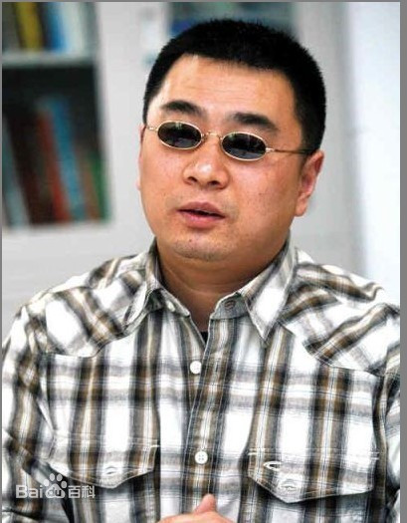
消法惩罚性赔偿条款引发的“知假买假”行为
“职业打假人”
王海：活跃于上世纪九十年代的知名职业打假人
“打假十八年资产过千万”

Slide 49
“知假买假”行为是否合法
法律没有不允许
有利于消费者的利益
有利于社会和市场经济秩序的建立
合法：
违法：
诚实信用原则（欺诈）
“消费者”

Slide 50
“知假买假”行为是否违法
1993年消法：有争议
2013年消法：消费者必须是善意的
王海：“知名法律博主”（新浪微博）
“辛巴燕窝售假事件” （2020年11月）

Slide 51
辛巴燕窝售假事件
辛巴，原名辛有志，原快手直播的主播
2020年10月25日，辛巴团队的主播“时大漂亮”在直播时向粉丝推荐了一款燕窝产品。
2020年11月4日，有购买了该款燕窝产品的消费者晒图质疑，其购买的燕窝里没有固体物（燕窝），怀疑辛巴团队售卖的不是燕窝而是糖水

Slide 52
辛巴燕窝售假事件
2020年11月6日，辛巴方面发布律师声明，在直播间推广销售的即食燕窝均为合格正品，公司对部分网络用户对原视频进行于剪辑和修改后发布诋毁评论的侵权行为，将委托律师调查取证，采取法律措施，追究相关人员的法律责任。
2020年11月7日起，王海在微博发布多条微博，打假辛巴燕窝

Slide 53
燕窝质量等级标准（GH/T 1092 2014）
项目名称 | 质量规定
 | 特级 | 一级 | 二级
色泽 | ………… | ………… | …………
盏型 | ………… | ………… | …………
大小/cm | ………… | ………… | …………
清洁程度 | ………… | ………… | …………
含水率/% | ………… | ………… | …………
唾沫酸含量/% | ≥10 | ≥7，＜10 | ≥5，＜7
蛋白质含量/% | ≥50 | ≥40，＜50 | ≥30，＜40

Slide 54
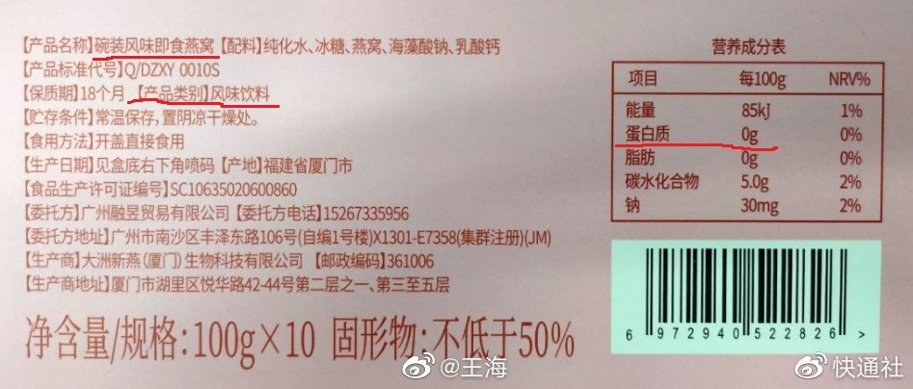
售卖的即食燕窝产品信息

Slide 55
辛巴燕窝售假事件
2020年11月20日，辛巴方发布声明，表示：
事件发生后，第一时间将产品送检，待结果回传后公证并公布；
所售产品除了冰糖燕窝制品本应含有的糖分外，还含有燕窝成分唾液酸；
如果消费者对产品有任何不满可向商家申请退货退款，己方团队会全力帮消费者维权。

Slide 56
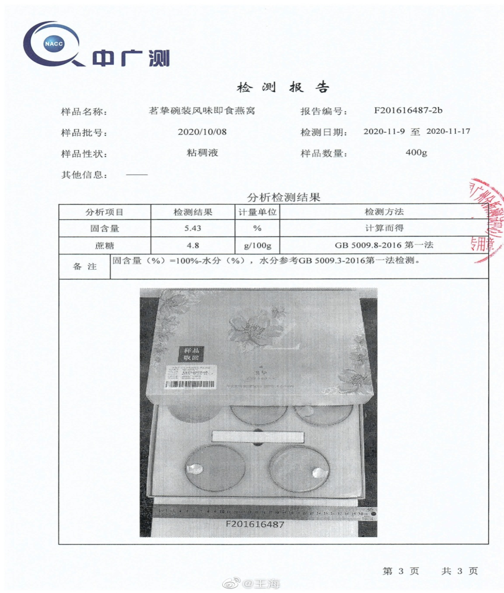
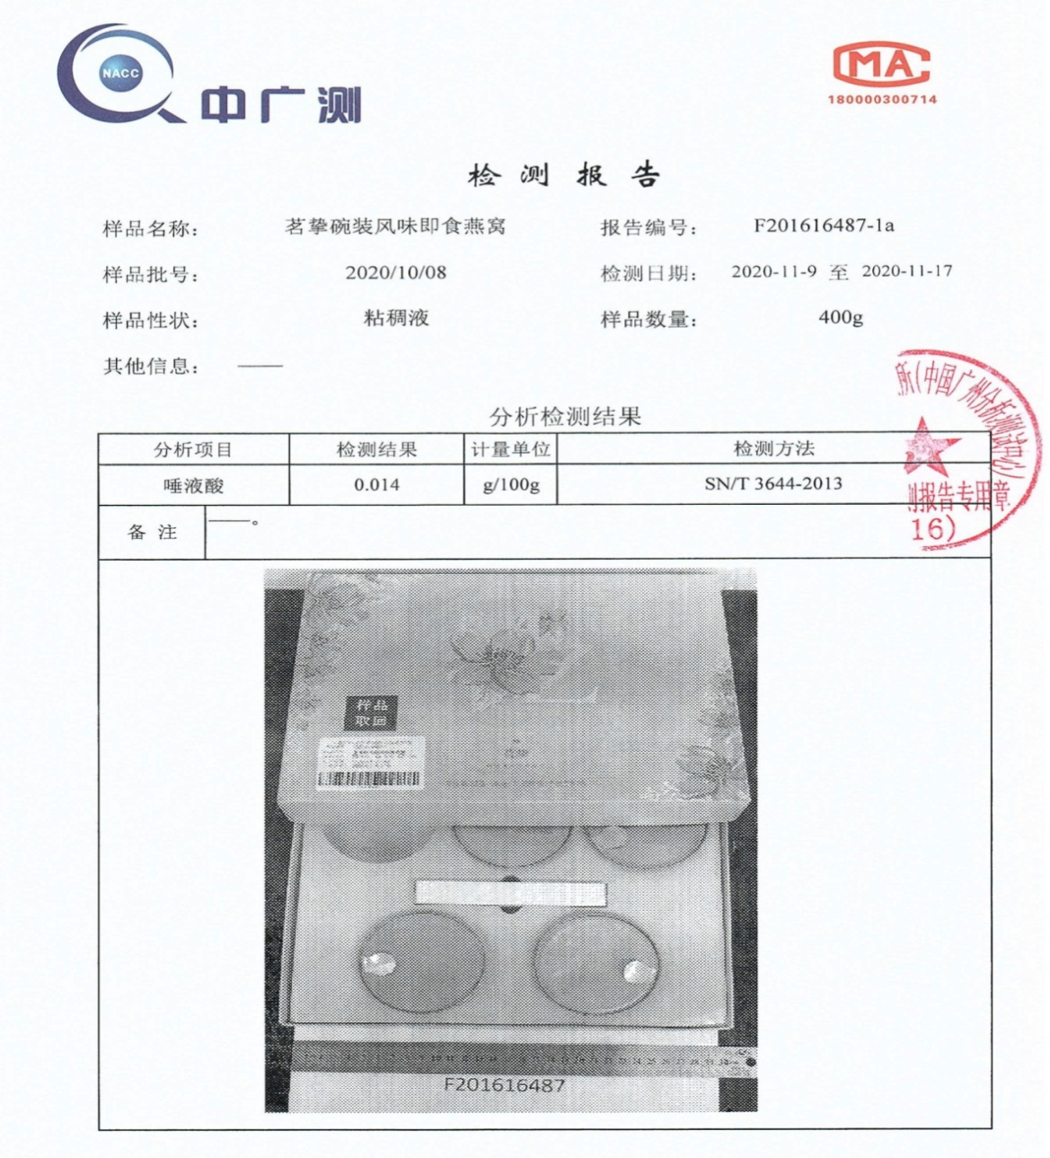

Slide 57
辛巴燕窝售假事件
随即，王海方表示
“当燕窝忽悠粉丝的茗挚（100克）糖水的唾液酸含量高达万分之一点四。价值高达人民币0.07元！阿里巴巴看到唾液酸每100克500元左右，0.014克价值7分钱左右！目测其成本每百克（一碗），连带包材，内容物，加工费，工业成本不超过1块钱！ ”

Slide 58
辛巴燕窝售假事件
2020年11月27日，辛巴在微博上发布了《辛有志写给广大网友的一封信》，承认该燕窝产品在直播推广销售时，确实存在夸大宣传，将召回全部售出产品，并退一赔三。该产品在直播间共售出57820单，销售金额15495760元，共需先退赔61983040元。同时，辛巴还公布了团队整改方案，将深刻反省内部管理，严抓品控，启动内部整改升级，所有主播和团队加强专业学习与培训。

Slide 59
“知假买假”行为不能要求惩罚性赔偿的例外规定
“因食品、药品质量问题发生纠纷，购买者向生产者、销售者主张权利，生产者、销售者以购买者明知食品、药品存在质量问题而仍然购买为由进行抗辩的，人民法院不予支持。”
（《最高人民法院关于审理食品药品纠纷案件适用法律若干问题的规定》，2014年）

Slide 60
“标签”
进口食品、化妆品没有按照规定贴上中文标签，是否可以让经营者承担十倍的惩罚性赔偿？

Slide 61
“购买者以食品的标签、说明书不符合食品安全标准为由请求生产者或者经营者支付惩罚性赔偿金，生产者或者经营者以食品的标签、说明书瑕疵不影响食品安全且不会对消费者造成误导为由进行抗辩，存在下列情形之一的，人民法院对生产者或者经营者的抗辩不予支持：
（一）未标明食品安全标准要求必须标明的事项，但属于本解释第八条规定情形的除外；
（二）故意错标食品安全标准要求必须标明的事项；
（三）未正确标明食品安全标准要求必须标明的事项，足以导致消费者对食品安全产生误解。”
（《关于审理食品药品惩罚性赔偿纠纷案件适用法律若干问题的解释（2024）》，6）

Slide 62
“购买者以食品的标签、说明书不符合食品安全标准为由请求生产者或者经营者支付惩罚性赔偿金，生产者或者经营者以食品的标签、说明书虽不符合食品安全标准但不影响食品安全为由进行抗辩的，人民法院对其抗辩不予支持，但食品的标签、说明书瑕疵同时符合下列情形的除外：
（一）根据食品安全法第一百五十条关于食品安全的规定，足以认定标签、说明书瑕疵不影响食品安全；
（二）根据购买者在购买食品时是否明知瑕疵存在、瑕疵是否会导致普通消费者对食品安全产生误解等事实，足以认定标签、说明书瑕疵不会对消费者造成误导。”
（《关于审理食品药品惩罚性赔偿纠纷案件适用法律若干问题的解释（2024）》，7）

Slide 63
“购买者以食品的标签、说明书不符合食品安全标准为由请求生产者或者经营者支付惩罚性赔偿金，食品的标签、说明书虽存在瑕疵但属于下列情形之一的，人民法院不予支持：
（一）文字、符号、数字的字号、字体、字高不规范，或者外文字号、字高大于中文；
（二）出现错别字、多字、漏字、繁体字或者外文翻译不准确，但不会导致消费者对食品安全产生误解；
（三）净含量、规格的标示方式和格式不规范，食品、食品添加剂以及配料使用的俗称或者简称等不规范，营养成分表、配料表顺序、数值、单位标示不规范，或者营养成分表数值修约间隔、“0”界限值、标示单位不规范，但不会导致消费者对食品安全产生误解；
（四）对没有特殊贮存条件要求的食品，未按照规定标示贮存条件；
（五）食品的标签、说明书存在其他瑕疵，但不影响食品安全且不会对消费者造成误导。”
（《关于审理食品药品惩罚性赔偿纠纷案件适用法律若干问题的解释（2024）》，8）

Slide 64
“多次”
对于职业打假人，对同一不合格食药品，多次大规模购买，如何适用惩罚性赔偿？

Slide 65
“购买者明知食品不符合食品安全标准，在短时间内多次购买，并依照食品安全法第一百四十八条第二款规定起诉请求同一生产者或者经营者按每次购买金额分别计算惩罚性赔偿金的，人民法院应当根据购买者多次购买相同食品的总数，在合理生活消费需要范围内依法支持其诉讼请求。”
（《关于审理食品药品惩罚性赔偿纠纷案件适用法律若干问题的解释（2024）》，13）

Slide 66
“购买者明知所购买食品不符合食品安全标准，在短时间内多次购买，并多次依照食品安全法第一百四十八条第二款规定就同一不符合食品安全标准的食品起诉请求同一生产者或者经营者支付惩罚性赔偿金的，人民法院应当在合理生活消费需要范围内依法支持其诉讼请求。
人民法院可以综合保质期、普通消费者通常消费习惯、购买者的购买频次等因素认定购买者每次起诉的食品数量是否超出合理生活消费需要。”
（《关于审理食品药品惩罚性赔偿纠纷案件适用法律若干问题的解释（2024）》，14）

Slide 67
最高院发布的食品安全惩罚性赔偿典型案例（202311）
案例一：消费者有权请求销售假冒注册商标食品的经营者支付价款十倍惩罚性赔偿金（郭某诉某经营部产品责任纠纷案）
案例二：消费者有权请求销售未标明生产日期等基本信息的预包装食品的经营者支付价款十倍惩罚性赔偿金（刘某诉某鹿业公司买卖合同纠纷案）
案例三：购买食品发现不符合食品安全标准后再多次追加购买的，以未超出购买者合理生活消费需要部分为基数计算十倍惩罚性赔偿金（沙某诉安徽某食品科技有限公司网络买卖合同纠纷案）
案例四：购买食品时故意分多次小额支付并主张每次结算赔偿一千元的，应以合理生活消费需要为限在付款总额内确定计算惩罚性赔偿金的基数（张某诉上海某生鲜食品有限公司买卖合同纠纷案）

Slide 68
案例一
基本案情：
2021年11月17日，郭某向某经营部购买某品牌白酒2件12瓶，并支付货款11160元。2021年11月23日，郭某再次向某经营部购买某品牌白酒2件12瓶，并支付货款10937元。后郭某怀疑其购买的白酒为假酒，遂向当地市场监督管理部门举报。某白酒公司出具《鉴定证明书》，表明上述某品牌白酒并非该公司生产，属于假冒注册商标的产品。郭某起诉某经营部，要求退还购酒款并支付购酒款十倍的赔偿金。

Slide 69
裁判理由：
审理法院认为，《中华人民共和国食品安全法》第一百四十八条第二款规定：“生产不符合食品安全标准的食品或者经营明知是不符合食品安全标准的食品，消费者除要求赔偿损失外，还可以向生产者或者经营者要求支付价款十倍或者损失三倍的赔偿金；增加赔偿的金额不足一千元的，为一千元。但是，食品的标签、说明书存在不影响食品安全且不会对消费者造成误导的瑕疵的除外。”
《最高人民法院关于审理食品安全民事纠纷案件适用法律若干问题的解释（一）》第十一条规定：“生产经营未标明生产者名称、地址、成分或者配料表，或者未清晰标明生产日期、保质期的预包装食品，消费者主张生产者或者经营者依据食品安全法第一百四十八条第二款规定承担惩罚性赔偿责任的，人民法院应予支持，但法律、行政法规、食品安全国家标准对标签标注事项另有规定的除外。”

Slide 70
某经营部销售的某品牌白酒为假冒注册商标的预包装食品，标注虚假的生产者名称、地址等信息，不符合食品安全标准。某经营部作为食品经营者，对其销售的假冒注册商标食品，不能证明食品来源合法，也未尽到进货审查义务，应当退还货款并承担惩罚性赔偿责任。
某经营部关于其所出售假冒注册商标的白酒未对原告造成人身损害，只侵犯了某白酒公司的商标权，不应支付价款十倍赔偿金的抗辩不成立。
郭某购买白酒属于生活消费行为，其请求支付价款十倍的惩罚性赔偿金，于法有据，应予支持，故判决某经营部退还郭某货款22097元并支付郭某赔偿金220970元。

Slide 71
典型意义：
假冒伪劣食品会危害人民群众身体健康、生命安全。经营者销售假冒注册商标的食品，不仅侵害了企业的商标权，扰乱市场秩序，还侵害了消费者合法权益。
消费者有权依据《中华人民共和国食品安全法》第一百四十八条第二款规定，请求经营者支付价款十倍的惩罚性赔偿金。
本案中，郭某基于生活消费需要购买案涉白酒，人民法院严格落实习近平总书记提出的“四个最严”要求，不仅判决经营者向消费者退还货款，还判决经营者向消费者支付价款十倍的惩罚性赔偿金220970元。
本案通过判决违法销售假冒注册商标食品的经营者承担惩罚性赔偿责任，让违法生产者或者经营者无法从违法行为中获利，既有利于营造诚实守信、公平竞争的营商环境，促进经济社会高质量发展，又有利于打击和遏制制售假冒伪劣食品的违法行为，保护人民群众“舌尖上的安全”。

Slide 72
案例二
基本案情：
2020年12月，刘某在某鹿业公司购买了鹿胎膏和鹿鞭膏，支付3680元；次年1月，刘某在某鹿业公司再次购买鹿胎膏和鹿鞭膏，支付7000元。上述鹿胎膏、鹿鞭膏产品标签上标注了主要成分、储存方式、保质期、净含量，但未标注生产厂址、厂名、生产日期、生产者的名称、地址、联系方式、产品标准代号等信息，刘某遂以此为由起诉请求某鹿业公司返还鹿胎膏和鹿鞭膏价款10680元并支付106800元赔偿金等。

Slide 73
裁判理由：
审理法院认为，案涉鹿胎膏和鹿鞭膏属于预包装食品，在包装标签上未标明该商品的生产日期、生产者的名称、地址、联系方式、产品标准代号，不符合《中华人民共和国食品安全法》第六十七条规定和《预包装食品标签通则》的规定，属于标签缺乏基本信息，而非标签瑕疵。
《最高人民法院关于审理食品药品纠纷案件适用法律若干问题的规定》第三条规定：“因食品、药品质量问题发生纠纷，购买者向生产者、销售者主张权利，生产者、销售者以购买者明知食品、药品存在质量问题而仍然购买为由进行抗辩的，人民法院不予支持。”
本条司法解释的适用应当与《中华人民共和国消费者权益保护法》第二条和《中华人民共和国食品安全法》第一百四十八条规定相结合，在“生活消费需要”范围内支持“购买者”提出的支付惩罚性赔偿金的诉讼请求。

Slide 74
本案刘某购买鹿胎膏和鹿鞭膏未超出生活消费需要，根据《中华人民共和国食品安全法》第一百四十八条第二款和《最高人民法院关于审理食品安全民事纠纷案件适用法律若干问题的解释（一）》第十一条规定，其有权请求生产经营者承担惩罚性赔偿责任，故判决某鹿业公司向刘某返还价款10680元，并支付价款十倍惩罚性赔偿金106800元。

Slide 75
典型意义：
标签非小事。预包装食品的包装标签所标明的生产者的名称、地址、联系方式、产品标准代号、生产许可证编号等事项对于保护消费者知情权、食品安全具有重要意义。
经营者销售食品时，应当对预包装食品的包装标签是否标明了这些基本信息进行审查，否则将依法承担法律责任。
《中华人民共和国食品安全法》第一百四十八条第二款规定的标签、说明书瑕疵，是指食品的标签、说明书存在不影响食品安全且不会对消费者造成误导的瑕疵，包括文字、符号、数字的字号、字体、字高不规范，以及虽有错别字、多字、漏字但不会导致消费者对食品安全产生误解等情形。

Slide 76
本案中，某鹿业公司销售给刘某的鹿胎膏和鹿鞭膏在包装标签上未标明生产者的名称、地址、联系方式、生产日期、产品标准代号等基本信息，不符合食品安全标准，会影响食品安全，也会对消费者造成误导，不属于标签瑕疵。刘某购买鹿胎膏和鹿鞭膏未超出其个人和家庭等生活消费需要，故刘某请求某鹿业公司支付价款十倍惩罚性赔偿金，应当依法支持。
《中华人民共和国食品安全法》第一百四十八条第二款规定经营者承担惩罚性赔偿责任的条件是经营明知是不符合食品安全标准的食品，而非已经或者确定会对消费者生命健康造成损害的食品。

Slide 77
食品安全不容有万分之一的风险。有的不符合食品安全标准的食品，对人体健康的危害具有潜伏性、长期性，因此，消费者主张生产经营者依据《中华人民共和国食品安全法》第一百四十八条第二款规定承担惩罚性赔偿责任，生产者或者经营者以未造成消费者人身损害为由的抗辩不能成立。
本案对于明确预包装食品包装标签的价值、经营者承担惩罚性赔偿责任的条件、标签瑕疵的认定规则具有典型意义。

Slide 78
案例三
基本案情：
原告沙某于2020年12月15日在被告安徽某食品科技有限公司开设的网店购买了30盒“黄芪薏米饼干”，付款516元。2020年12月18日签收后，发现不符合食品安全标准，又分别于2020年12月30日、2021年1月12日、2021年3月3日，先后购买40盒、60盒、100盒“黄芪薏米饼干”，分别付款636元、1134元、1890元。四次总计付款4176元。沙某以产品中添加有黄芪粉，违反了有关规定为由起诉请求经营者退还价款4176元，支付相当于价款十倍的赔偿金41760元。

Slide 79
裁判理由：
审理法院认为，国家有关部门就在食品中添加黄芪等9种药材开展试点工作，明确了试点审批要求。
安徽某食品科技有限公司未按国家规定取得有关部门审批同意就私自在案涉饼干中添加黄芪并进行生产销售，违反我国关于食品安全的相关规定，属于生产经营不符合食品安全标准食品的行为，应依法承担责任。

Slide 80
沙某首单购买30盒“黄芪薏米饼干”未超出合理生活消费需要，对其就该部分饼干提出的惩罚性赔偿请求应予支持。
但是，沙某在收到首单饼干并确认饼干不符合食品安全标准后又在两个多月时间内多次向同一商家大量加购同款饼干，加购数量共计200盒，总重量高达18.4公斤。
综合考量案涉饼干的保质期、普通消费者通常的生活消费习惯等因素，沙某的加购行为超出正常的生活消费所需，对其就加购饼干提出的惩罚性赔偿请求不应支持，故判决支持沙某就首单购买饼干提出的惩罚性赔偿请求。

Slide 81
典型意义：
《最高人民法院关于审理食品药品纠纷案件适用法律若干问题的规定》第三条规定：“因食品、药品质量问题发生纠纷，购买者向生产者、销售者主张权利，生产者、销售者以购买者明知食品、药品存在质量问题而仍然购买为由进行抗辩的，人民法院不予支持。”
人民法院在适用本条司法解释时，应当与《中华人民共和国消费者权益保护法》第二条和《中华人民共和国食品安全法》第一百四十八条规定相结合，在“生活消费需要”范围内支持“购买者”关于支付价款十倍惩罚性赔偿金的诉讼请求。本条解释所规定的“购买者”的购买行为，既包括消费行为也可能包括超出生活消费需要的非消费行为，“购买者”仅对所购食品未超出其个人和家庭等合理生活消费需要的部分，有权主张价款十倍惩罚性赔偿金。

Slide 82
本案中，沙某首次购买30盒“黄芪薏米饼干”，收货并确认饼干不符合食品安全标准后又连续加购三次，加购数量达200盒。
人民法院综合考虑食品的保质期、普通消费者通常的生活消费习惯、购买次数及间隔时间等因素，认定沙某首次购买30盒“黄芪薏米饼干”符合合理生活消费需要，并据此确定计算惩罚性赔偿金的基数，对于正确适用食品安全惩罚性赔偿制度，打击违法生产经营行为，引导消费者诚信、理性维权，服务和保障经济社会高质量发展具有积极意义，实现了保护食品安全与维护生产经营秩序两种价值取向的平衡。

Slide 83
案例四
基本案情：
2016年2月20日，原告张某在被告上海某生鲜食品有限公司购买了6枚熟散装咸鸭蛋，每枚单价人民币2.20元，生产日期为2015年8月23日，保质期为180天。原告同时通过银行卡刷卡支付6次，由被告同时分别开具6枚咸鸭蛋购物小票6张。该批咸鸭蛋已过保质期1天。
2月21日，原告又在被告处购买了相同批次的40枚咸鸭蛋，同时通过银行卡刷卡支付40次，由被告同时分别开具40枚咸鸭蛋购物小票40张。该批咸鸭蛋已过保质期2天。
原告以46枚咸鸭蛋均已过保质期为由向当地市场监督管理局举报，经调解未成，诉至法院，请求被告退还原告购物款101.20元，并由原告退还被告46枚咸鸭蛋；由被告按照每枚最低赔偿1000元计算共计赔偿46000元。

Slide 84
裁判理由：
审理法院认为，原告在被告处购买46枚咸鸭蛋，购买当时均已过保质期，故原告以案涉产品不符合食品安全标准为由主张退款退货，于法有据，应予支持。被告销售超过保质期食品，属于“经营明知是不符合食品安全标准的食品”，应当承担惩罚性赔偿责任。
另，双方虽就同一批次相同过期食品结算了46次，但被告系与张某同一消费者进行交易，而非与不同消费者进行交易。张某于2日内分46次结算购买46枚咸鸭蛋，并据此主张按照每枚咸鸭蛋赔偿1000元为标准计算惩罚性赔偿金共计46000元，明显与《中华人民共和国食品安全法》惩罚性赔偿制度精神不符，亦有悖于诚实信用原则，不应予以支持。

Slide 85
张某购买46枚咸鸭蛋所支付的总金额为101.20元，未超出生活消费需要，应当以总金额为基数，计算惩罚性赔偿金。因此，审理法院判决被告退还原告购物款101.20元，赔偿原告1012元；原告返还被告熟散装咸鸭蛋46枚。

Slide 86
典型意义：
购买者故意在单次交易中进行数次或者数十次小额付款，并依照《中华人民共和国食品安全法》第一百四十八条第二款关于增加赔偿的金额不足一千元应按一千元计算的规定，请求每次结算赔偿一千元，按结算次数累计计算惩罚性赔偿金，不符合消费者通常交易习惯，与《中华人民共和国食品安全法》第一百四十八条第二款规定的惩罚性赔偿制度精神不符。

Slide 87
人民法院应当在合理生活消费需要范围内，将购买人分次支付价款的总额作为计算惩罚性赔偿金的基数，判决生产经营者支付价款十倍惩罚性赔偿金。
本案中，原告购买46枚咸鸭蛋，共支付价款101.20元，未超出其个人和家庭等的合理生活消费需要，审理法院以其实际支付的总价款101.20元为基数，计算价款十倍惩罚性赔偿金，明确了人民法院坚持在“生活消费需要”范围内支持“消费者”关于惩罚性赔偿诉讼请求的立场，既保护广大人民群众“舌尖上的安全”，又维护诚信有序的生产经营秩序。

Slide 88
视频案例：知假买假之后
（今日说法栏目，20191228）

Slide 89
消费者维权的边界
——过度维权与敲诈勒索的区别
黄静索赔华硕公司案（2006年）
郭利敲诈勒索案（—2017年）
李海峰天价索赔今麦郎案（2014年）
孟某、李某敲诈勒索案（2017年）
王某东敲诈勒索案（2015年）

Slide 90
黄静索赔华硕公司案
2006年2月9日，在校大学生黄静花2万多元购买了一台华硕电脑，但电脑却无法开机正常使用。经检验，该笔记本电脑使用的处理器是禁止上市销售的英特尔工程测试产品，于是黄静以此为由向商家索要500 万美元的赔偿。
随后，华硕公司以遭到敲诈勒索为由报案，海淀警方将黄静羁押。而后海淀检方认为，虽然黄静的索赔500 万美元属于过度维权，但该行为并不属于侵害行为，也不构成敲诈勒索罪，因此对先前的羁押行为作出国家赔偿。

Slide 91
郭利敲诈勒索案
郭利之女是2008 年“施恩”奶粉三聚氰胺事件的受害者之一，郭利之女在食用了该品牌奶粉后出现相关症状，于是郭利找到销售方和公司方进行索赔。
经协商，郭利接受施恩公司赔偿的40 万元人民币并承诺不再追究。
而后郭利又在媒体及电视上表示，其妻子因“施恩”奶粉问题流产并患上精神疾病，再次要求施恩公司赔偿400 万元，否则便曝光此事，随后公司方以遭到郭利的敲诈勒索为由报警，郭利被抓。一审法院认为郭利构成敲诈勒索罪并对其判处了刑罚，二审以及再审均维持原判，2017 年3 月22 日，广东省高级人民法院通过再审改判郭利无罪。

Slide 92
李海峰天价索赔今麦郎案
2014年12月，李海峰购买并食用了 “今麦郎”方便面之后便出现腹泻现象，检查后发现方便面均已经过期，并且在醋包中发现类似玻璃渣的异物，于是以今麦郎方便面醋包中含有玻璃渣为由向今麦郎公司索赔300万元。
经其委托的检测机构检测后发现方便面的醋包中汞含量严重超标，于是李海峰便将索赔金额提升至450万元，遭到今麦郎公司的拒绝后，李海峰在网络上发表有关今麦郎方便面含有致癌物并导致其母亲罹患乳腺癌等相关言论。

Slide 93
李海峰天价索赔今麦郎案
2015年3月今麦郎公司报案，后河北省隆尧县人民法院以敲诈勒索罪判处李海峰有期徒刑8年6个月，并处罚金2万元。
李海峰上诉，后二审改判为有期徒刑5年，并处罚金2万元。法院对李海峰作出有罪判决的理由有以下几点：首先，450 万元的索赔数额已经明显超过其可能实现的债权范围，其超出了社会一般观念，故应当认定李海峰具有非法占有目的；其次，李海峰明知自己委托的检测机构并不具备资质，检测结果也不具备法律效力，其仍然在网络上公开了该检测结果，给今麦郎公司造成了不利影响，其胁迫性质的手段给今麦郎公司造成了精神强制。

Slide 94
孟某、李某敲诈勒索案
2017年10月至2019年4月，孟某、李某伙同其他人，在多家大中型超市寻找、购买过期食品，并以此为由向超市方索要每单1000元的赔偿，声称若不给予赔偿就向相关部门投诉、举报，以此种方式共获得赔偿人民币33200元。
一审法院认为，被告人以非法占有为目的，多次勒索他人财物，构成敲诈勒索罪。被告人上诉，二审法院认为，依据我国当前法律法规，食品领域以牟利为目的的知假买假行为并不构成犯罪，被告人的行为不符合敲诈勒索的犯罪构成，故不应判处敲诈勒索罪。

Slide 95
王某东敲诈勒索案
从2015年到2018年，王某东有意在多家超市卖场、教育机构等单位进行“检查”，以该单位存在消防安全隐患为由向单位索要“顾问费”。
法院经审理认定，被告人以非法占有为目的，利用被害单位为维护经营，希望减少投诉或者撤诉的心理，胁迫被害单位支付“顾问费”，构成敲诈勒索罪。

Slide 96
争议焦点
行为人维权的权利基础
行为人维权的手段
行为人的索赔数额

Slide 97
敲诈勒索罪的构成要件
主观目的：非法占有目的
客观行为：恐吓、威胁以及要挟行为

Slide 98
场景五
消费者的相对人必须是经营者么
小王在咸鱼APP上购买了一件二手衣服，卖家是一位自然人
小王在4S店购买了辆二手法拉利

Slide 99
案例三 360万豪车案
2013年，龚先生在4S店购买了一辆360万的二手法拉利，后发现这辆车并非店家承诺的是一辆几乎没开过的次新车，而是一辆出过重大事故的车，遂起诉4S店，要求其承担惩罚性赔偿责任
争议焦点：龚先生买的是二手车，所以交易的另一方究竟是4S店，还是上一任车主？
如果是前者，适用消法，但如果是后者，则适用合同法。

Slide 100
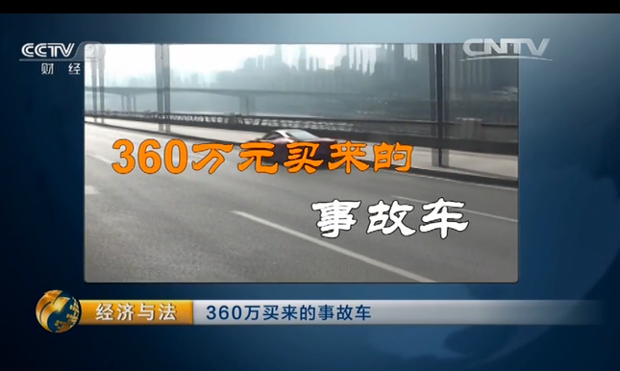
重庆360万豪车案
中央电视台《经济与法》节目在2015年11月11日专门报道过该案

Slide 101
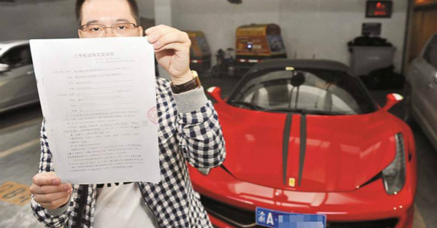
重庆360万豪车案
国内第一起判处销售方承担惩罚性赔偿的二手豪车案

Slide 102
场景五
消费者是与经营者相对的一个概念
消费者——经营者（消法）
个人—个人（合同法）

Slide 103
消法是弱势群体权益保护法
和经营者比，消费者永远处于弱势地位
对消费者加权，对经营者限权

Slide 104
场景六
单位是否可以成为消费者
中秋节，上海财经大会工会工作人员去超市购买月饼作为财大员工中秋节的福利
中秋节，小王去超市购买月饼吃

Slide 105
场景六
消费者是否仅限于自然人
国外：大多数都规定了消费者必须是自然人（个人）
我国：消法中没有明确规定，学者对此意见不一。

Slide 106
消费者是为了个人目的购买或使用商品和服务的个体社会成员。
（国际标准化组织）
消费者是指基于行业或职业之外的目的而购买商品或接受服务的私人
（《关于合同义务的法律适用公约》）
消费者是出于非职业目的的缔结合同的自然人
（《不公平消费合同条款指令》）

Slide 107
消费者是基于非行业或职业目的而购买商品或接受服务的人
（《关于管辖的布鲁塞尔公约》）
消费者是 指为了行业、业务或职业以外的目的购买商品或接受服务的任何自然人
（《电子商务指令》）

Slide 108
消费者仅指个人（从事经营或为经营而成为合同当事人的场合除外）（日本）
消费者是指非因自己经营业务而接受由供货商在日常营业中向他和要求为他提供商品或劳务的个人（英国）
消费者通常是出于私人使用或消费目的而购买商品或服务的人（英国）
以消费为目的而为交易，使用商品或接受服务者（台湾）

Slide 109
单位是否可以成为消费者
地方性法规大多认可单位的消费者地位
虽然是单位购买，但真正使用商品的是自然人
单位作为消费者没有违背消法保护弱者的价值取向
肯定说：
否定说：
单位无法将消费活动进行到底，真正使用商品的还是自然人
单位不同于自然人，并不处于弱势地位

Slide 110
消费者的概念
消费者法律行为的客体
商品的价值
生活需要/生产经营
“知假买假”（食品、药品）
消费者——经营者
自然人/单位

Slide 111
经营者的概念
与消费者相对应的是经营者。
《消费者权益保护法》第三条规定：
经营者为消费者提供其生产、销售的商品或者提供服务，应当遵守本法;本法未作规定的，应当遵守其他有关法律、法规。

Slide 112
《反不正当竞争法》第2条第3款规定：
“本法所称的经营者，是指从事商品生产、经营或者提供服务（以下所称商品包括服务）的自然人、法人和非法人组织。”
从事商品生产、经营或者提供服务
自然人、法人和非法人组织。
（《反垄断法》第15条第一款）

Slide 113
如何定义“经营者”
校门口摆摊的摊贩
朋友圈出售自己烘培的蛋糕
自媒体平台（小红书、抖音）直播中出售自制的月饼
二手交易平台（咸鱼）出售商品

Slide 114
个人？
营利？
视频案例：遭遇“泡水车”（今日说法 20240303）

Slide 115
西方国家对经营者的定义
制造商（manufacturer）：
经营装配、处理及制造消费者产品者
零售商（retail seller）：
一般商事交易过程，以通常所使用的买卖方法，出售消费所需产品的人。
服务商 （service）： 即提供无形服务的经营者。

Slide 116
台湾地区对经营者的界定
指以设计、生产、制造、输入、经销商品或提供服务为营业的人。
经营者的责任可分为以下三类：
1、从事设计、生产、制造商品或服务的经营者，应负无过错责任
2、从事经销商品或服务的经营者，应付中间责任
3、从事经销但改装、分装或变更服务内容的经营者，应负无过错责任

Slide 117
经营者的市场准入
一般的市场准入制度
1、一般主体都能以独立的身份和平等的条件取得主体资格，进入市场进行相关的市场活动 。
2、对于一般主体准入的登记采取较为宽松的制度，政府干预相对较少

Slide 118
特殊的市场准入制度
所谓特殊行业，主要是指涉及国家利益或社会公共利益的行业 ，包括：
1、药品生产 、食品生产经营企业
2、公共安全和生命财产安全相关的危险品 生产企业
3、国家经济宏观调控相关的金融业
4、与有限资源开发利用相关的文物经营企业
5、垄断行业

Slide 119
特殊市场准入制度的特点 ：
1、多为一些行业规范，专业性强，对立法技术要求较高
2、国家逐步放宽对一些经济领域的管制，逐步加强对与公共安全和人们身体健康息息相关领域的监管
3、有关特殊市场注入立法的范围相当广泛

Slide 120
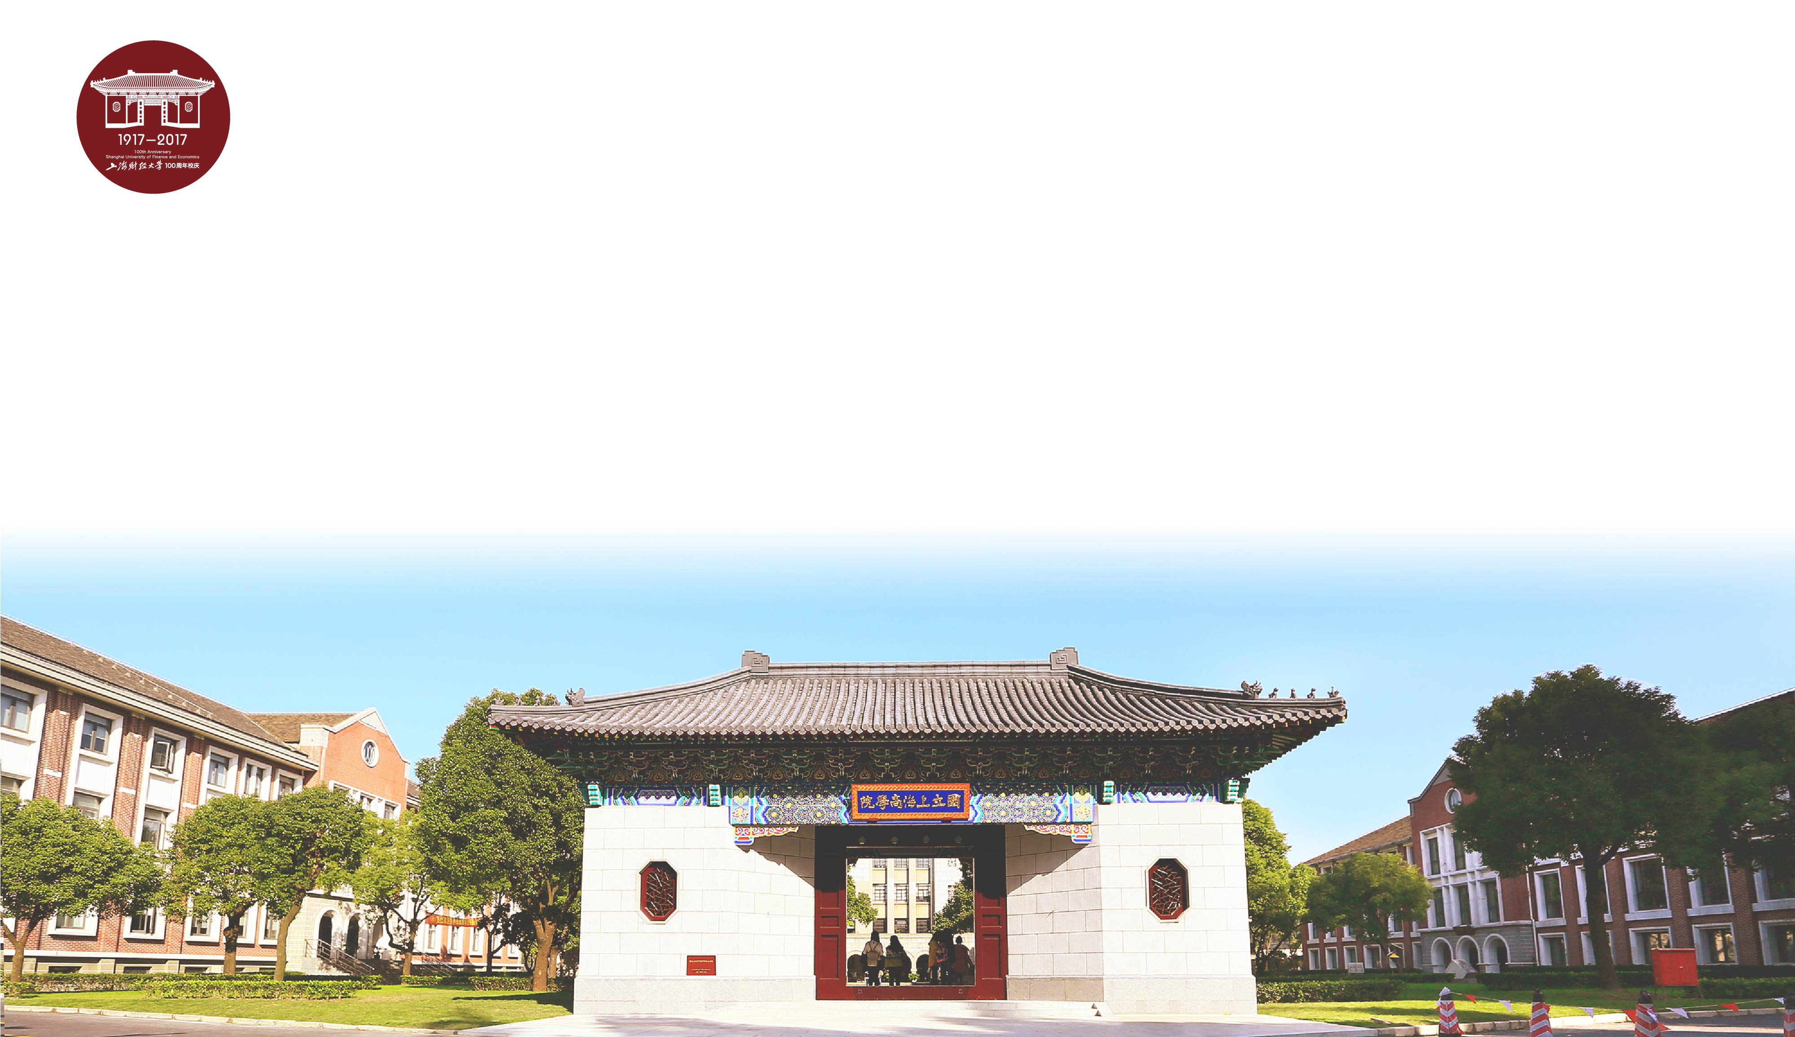
谢 谢！
Thank You

